Slide 1
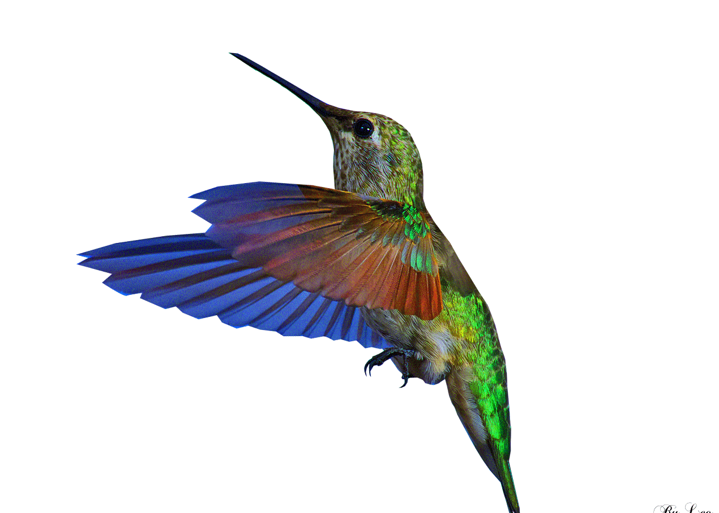
সুপ্রিয় শিক্ষার্থী বন্ধুরা
আজকের ক্লাসে সবাইকে
স্বা
গ
ত
ম

Slide 2
পরিচিতি
এস.এম.মোজাম্মেল কবির
সহকারী প্রধান শিক্ষক
ভাওয়াল বাড়ীয়া ইউনিয়ন উচ্চ বিদ্যালয়
গাজীপুর সদর,গাজীপুর।
Mobile: 01770633593
E-mail: mozammelkabir777@gmail.com
বিষয়ঃ তথ্য ও যোগাযোগ প্রযুক্তি
শ্রেণিঃ ৮ম , অধ্যায়- ৫, পাঠ- ৪4
তারিখঃ ১৭-০৪-২০২১ , সময়ঃ ৫০ মিনিট

Slide 3
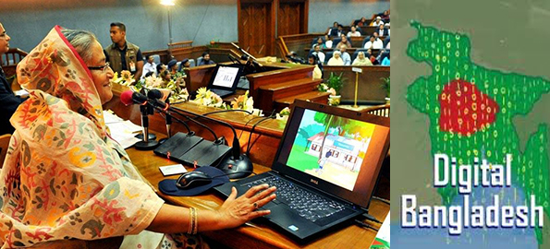
চলো কিছু ছবি দেখি
ছবিগুলো দেখে কি বুঝতে পেরেছ?

Slide 4
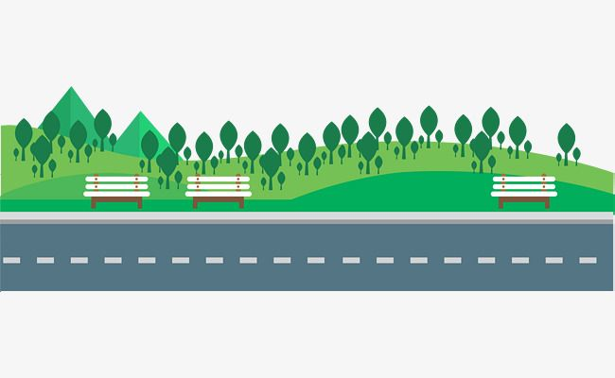
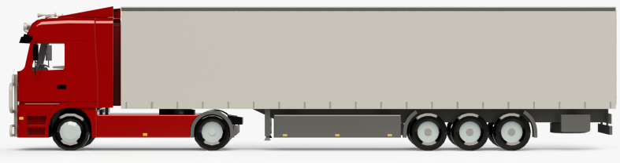
আজকের পাঠ
দৈনন্দিন জীবনে
ইন্টারনেটের
ব্যবহার
আজকের পাঠ
INTERNET

Slide 5
শিখনফল
এই পাঠ শেষে শিক্ষার্থীরা…….
ইন্টারনেট সম্পর্কে বলতে পারবে।
দৈনন্দিন জীবনে ইন্টারনেটের ব্যবহার
ব্যাখ্যা করতে পারবে।
ইন্টারনেট ব্যবহারের মাধ্যমে দৈনন্দিন জীবনে
বিভিন্ন সমস্যা সমাধান করতে পারবে।

Slide 6
ইন্টারনেট কী?
ইন্টারনেট (আন্তঃজাল) হলো পৃথিবী জুড়ে বিস্তৃত,পরস্পরের সাথে সংযুক্ত কতগুলো Computer Network এর সমষ্টি যেখানে আইপি বা ইন্টারনেট প্রটোকল এর মাধ্যমে ডাটা বা তথ্যের আদান-প্রদান করে।

Slide 7
ঘুম থেকে উঠেই হয় তো খবরের কাগজ নয় তো টিভিতে খবর দেখা, পাশাপাশি বিনোদন বা তথ্যচিত্র সবই আমরা ইন্টারনেট সংযোগের মাধ্যমে মোবাইল ,কম্পিউটার বা ট্যাব কিংবা ল্যাপটপ ব্যবহারে অনায়েসে পেতে পারি।

Slide 8
বিভিন্ন সামাজিক যোগাযোগ মাধ্যমের মাধ্যমে মূহুর্তের মধ্যেই সারাবিশ্বের সাথে সংযুক্ত থাকা সম্ভব একমাত্র ইন্টারনেট সংযোগের মাধ্যমে।

Slide 9
সনাতন পদ্ধতিতে পত্র পাঠানোর বদলে ইলেকট্রনিক মেইলের মাধ্যমে দ্রুত ও ব্যায় সাশ্রয়ী ভাবে তথ্যের আদান প্রদান হচ্ছে।

Slide 10
বর্তমানে ব্যবসা বাণিজ্যে ইন্টারনেটের ব্যবহার হচ্ছে। অনলাইন মার্কেটিং বা ডিজিটাল মার্কেটিং এখন সারা বিশ্বে সমাদৃত।

Slide 11
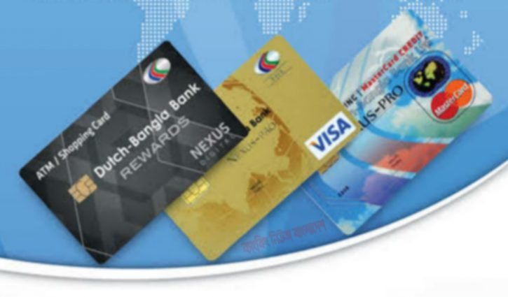
ইন্টারনেট ব্যবহারের মাধ্যমে আধুনিক ব্যাংকিং সেবা সকলের দোরগোড়ায়

Slide 12
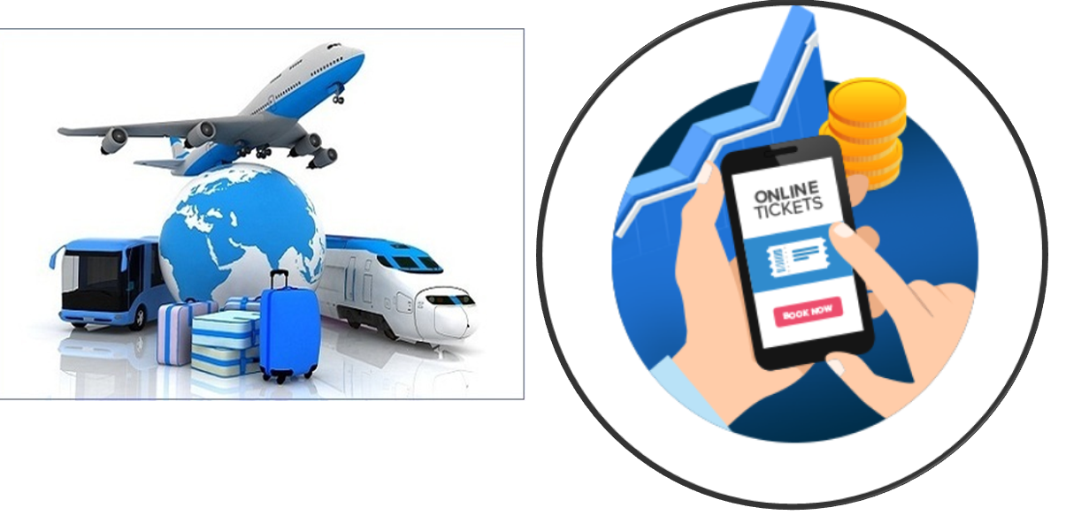
অনলাইনের মাধ্যমে ঘরে বসেই যানবাহনের টিকিট সংগ্রহ করা যাচ্ছে

Slide 13
ইন্টারনেট ব্যবহার করে অনলাইনে চিকিৎসা সেবা নিতে পারছে এবং চিকিৎসায় গবেষণা কার্যক্রম সহজ হয়েছে।

Slide 14
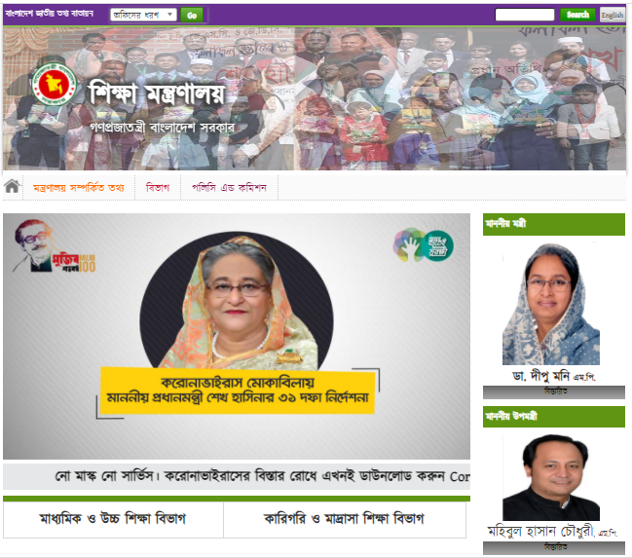
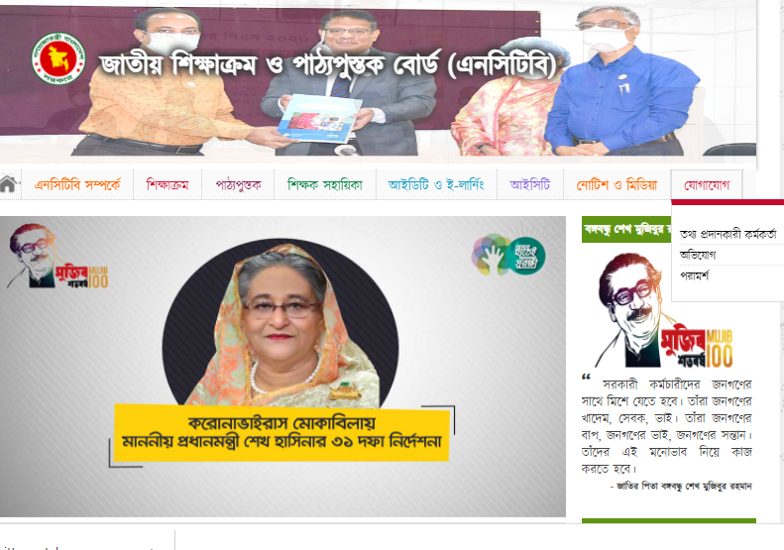
সরকারি-বেসরকারি অফিস সমুহ এখন ডিজিটালাইজড। ই-নথি কার্যক্রম পরিচালনার মাধ্যমে সেবা প্রদান সহজিকরন সম্ভব হয়েছে।

Slide 15
ফ্রিল্যান্সিং,আউটসোর্সিং এর মাধ্যমে ঘরে বসেই টাকা আয় করা সম্ভব। যা আমাদের দেশের বেকারত্ব দুরিকরনে বিশেষ ভুমিকা রাখছে ।

Slide 16
বিভিন্ন সার্চইঞ্জিন ব্যবহার করে চটজলদি অনেক প্রশ্নের উত্তর পাওয়া সম্ভব

Slide 17
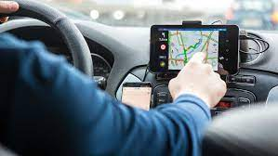
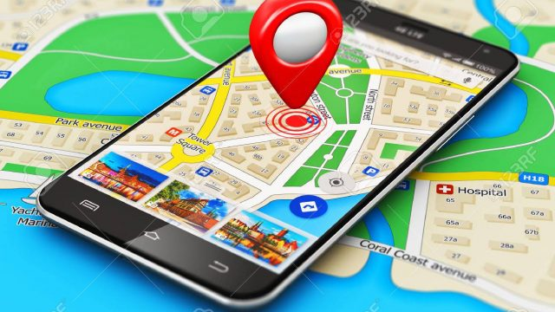
জিপিএস এর মাধ্যমে গুগল ম্যাপ ব্যবহার করে আমরা পথের নির্দেশনা ও স্বীয় অবস্থান সম্পর্কে সঠিক তথ্য পাই।

Slide 18
প্রযুক্তির উৎকর্ষতায় এখন অনেকেরই পছন্দ “ই-লার্নিং”। অনলাইনে বই পড়ার বড় একটি প্লাটফর্ম হলো “ই-বুক”।

Slide 19
একক কাজ
পথ প্রদর্শক হিসেবে ইন্টারনেট কিভাবে সহযোগীতা করে?

Slide 20
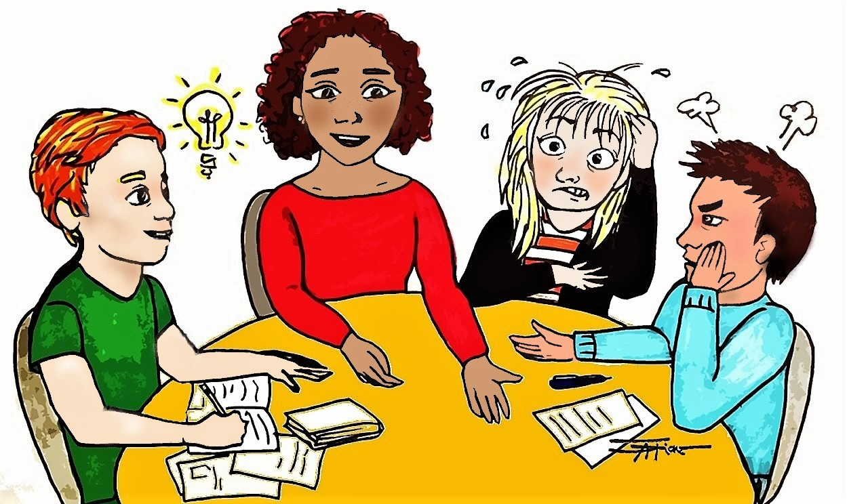
দলীয় কাজ
দৈনন্দিন জীবনে কী কী কাজে ইন্টারনেট ব্যবহৃত হয় তার একটি তালিকা তৈরী করো?

Slide 21
মূল্যায়ন
1
বাংলা সার্চইঞ্জিন কোনটি?
ক) গুগল
গ) পিপীলিকা
খ) টর্চ
ঘ) বিং
2
আমাদের অবস্থান নিখুঁতভাবে বলে দিতে পারে কোনটি?
ক) ফেসবুক
গ) গুগল
খ) জিপিএস
ঘ) মোবাইল

Slide 22
বাড়ির কাজ
“কোভিড ১৯ (করোনা)’র কারণে সব বইয়ের দোকান বন্ধ। জরুরি ভিত্তিতে তোমার একটি বই ও কিছু খাতা কলম কিনতে হবে। ইন্টারনেট ব্যবহার করে তুমি কিভাবে এসব ক্রয় করবে? বিস্তারিত ব্যাখ্যা করো।

Slide 23
সকলকে
অনেক অনেক ধন্যবাদ
“ স্বাস্থবিধি মেনে চলব
করোনা থেকে নিরাপদে থাকবো”

